Slide 1

TÜRK STANDARDLARI ENSTİTÜSÜ
Türk Standardı TS 13811
Hijyen Ve Sanitasyon Yönetim Sistemi
BELGE ÇALIŞMALARI

Slide 2
Hijyen ve Sanitasyon Yönetim Sistemi Kalite Belgesi alımı için 05.08.2020 tarihli ilk resmi yazışma yapıldı ve komisyonun ilk üyeleri belirlenerek çalışmalar başlatıldı.
Ad ve Soyadı | Unvanı | Görevi
Doç. Dr. Said CEYHAN | Genel Sekreter V. | Başkan
Kadir ÇELİK | Fakülte Sekreteri | Üye
Mehmet ÖZSAN | Fakülte Sekreteri | Üye
Sema DÖNMEZ | Yüksekokul Sekreteri | Üye
Bayram TURİDİ | Tekniker | Üye
Tevfik GÜRSU | Bilgisayar İşletmeni | Üye

Slide 3
Komisyon Çalışmalarının Dayanakları
Türk Standartları Enstitüsü Belgelendirme Yönergesi
Milli Eğitim Bakanlığı Eğitim Kurumlarında Hijyen Şartlarının Geliştirilmesi ve Enfeksiyon Önleme Kontrol Kılavuzu
Yükseköğretim Kurumlarında Sağlıklı ve Temiz Ortamların Geliştirilmesi Kılavuzu

Slide 4
HİJYEN VE SANİTASYON YÖNETİM SİSTEMİ
STANDART BELGESİ AMAÇLARI
1
Toplum sağlığını korumaya yönelik yönetimsel bir çerçeve oluşturmak.
2
Amaç ve hedeflerine ulaşmak için şartları tanımlamak.
3
Toplum sağlığının korunmasına yönelik asgari hijyen ve sanitasyon standartlarına ulaşmaya yardımcı olmak.

Slide 5
Küresel Covid-19 salgını ve bulaşıcı hastalıklarla mücadele kapsamında yükseköğretim kurumlarında sağlıklı ve temiz ortamların geliştirilmesi, hijyen koşullarının sağlanması.
Enfeksiyon kontrol önlemlerinin uygulanması ve takibi için gerekli altyapının geliştirilmesine katkı sağlanması ve genel standartlara uyum sağlanması.
YÖK
Sanayi ve Teknoloji Bakanlığı
Kılavuzu

Slide 6
Bartın Üniversitesi’nin
Türk Standardı TS 13811
Hijyen ve Sanitasyonu Kalite Belgesi Çalışmaları Amaçları
Bartın Üniversitesi Yeni YÖK yaklaşımı çerçevesinde yükseköğretim kurumlarında yürütülen faaliyetlerin ve elde edilen çıktıların şeffaflık, ölçülebilirlik ve karşılaştırılabilirlik ölçütlerine uygun olarak, kalitenin artırılması ve kalite güvence sisteminin geliştirilmesi ile her alanda sürekli iyileştirme ve bu iyileştirmenin devamlılığını sağlamak,
TS 13811 Hijyen ve Sanitasyon Yönetim Sistemi çalışmaları ile almış olduğu etkin önlemlerin yanında bu kapsamdaki Standart Belgeyi de alarak bir anlamda bu belgenin gereklerini tam anlamıyla yapmak ve bu kapsamındaki sürekli denetime hazır etkin işleyen kalite güvence sistemiyle öncü üniversitelerin arasında olmak,
COVİD-19 Pandemi sürecinde eğitim ve öğretim faaliyetleri ile araştırmalarına ve topluma hizmet faaliyetlerine devam edebilmesi için güvenli kampüs ortamlarını sağlamak

Slide 8
TS 13811 Hijyen ve Sanitasyon
Ana Komisyonu
Doç. Dr. Said CEYHAN | Genel Sekreter V. | Başkan
Dr. Öğr. Üyesi Mahir GÜLEN | İş Güvenliği Uzmanı | Üye
Kadir ÇELİK | Fakülte Sekreteri | Üye
Mehmet ÖZSAN | Fakülte Sekreteri | Üye
Sema DÖNMEZ | MYO Sekreteri | Üye
Vildan BAŞBUĞ | Kurum Doktoru | Üye
Bayram TURİDİ | Tekniker | Üye
Tevfik GÜRSU | Bilgisayar İşletmeni | Raportör

Slide 9
14.08.2020 tarihinde TSE İSO Hijyen ve Sanitasyon Kalite Belgesi Çalışma Komisyonu ilk toplantısını yaptı.
Hijyen ve Sanitasyon Yönetim Sistemi Kalite belgesi hakkında gerekli araştırmalar yapıldı, komisyonlar oluşturuldu ve standart temin edildi.
Çalışma komisyonunda görev dağılımı yapıldı ve komisyon alt birimlere ayrıldı.
Komisyonda uygulama ve denetime ilişkin birimlerin yer, takvim ve görev dağılımı yapıldı.
Yapılan ve yapılacak olan çalışmalar kayıt altına alınıp arşivlenmeye başlandı.
PLANLA

Slide 10
TSE İSO ÇALIŞMA KOMİSYONU
BİRİMLERİ
ALT BİRİM
ADI-SOYADI | UNVANI | Görevi
Kadir ÇELİK | Fakülte Sekreteri | Başkan
Bayram TURİDİ | Tekniker | Üye
Tevfik GÜRSU | Bilgisayar İşletmeni | Üye

Slide 11
ADI-SOYADI | UNVANI | Görevi
Turgay DELİALİOĞLU | Personel Daire Başkanı | Katılımcı
Ali BULAMAÇCI | Strateji Gel. Daire Başkanı | Katılımcı
Anıl ÇAM | Yapı İşl. Tek. Daire Başkanı | Katılımcı
Hüseyin GÖL | Küt. Ve Dok. Daire Başkanı | Katılımcı
Yavuz ÇOMARLI | İdari Ve Mali İşl. Daire Başkanı | Katılımcı
Feridun BADUR | Bil. İşl. Daire Başkanı | Katılımcı
Ekrem KAYIŞ | Sağ. Kült. Ve Spor Daire Başkanı | Katılımcı
Yusuf TÜRKAY | Öğr. İşl. Daire Başkanı | Katılımcı
Nazan DEMİR | Sağ. Bil. Fakültesi Sekreter V. | Katılımcı
Kadir ÇELİK | Fen Fakültesi Sekreteri | Üye
Memduh ŞAHİN | Eğit. Fakültesi Sekreter V. | Katılımcı
UYGULAMA
BİRİMİ

Slide 12
Mehmet ÖZSAN | Müh. Mim. Tas. Fakülte Sekreteri | Katılımcı
Murat DEDE | Spor Bil. Fakültesi Sekreteri | Üye
Mehmet ŞERBETÇİ | İsl. İlim. Fakültesi Sekreteri | Katılımcı
Refik ÜNVER | Bartın Orm. Fakültesi Sekreteri | Katılımcı
İlyas KARA | İkt. Ve İd. Bil. Fakültesi Sekreteri | Katılımcı
Ekrem ÖZTEKNECİ | Edebiyat Fakültesi Sekreteri | Katılımcı
Sema DÖNMEZ | Yüksekokul Sekreteri | Katılımcı
UYGULAMA
BİRİMİ

Slide 13
ADI-SOYADI | UNVANI | Görevi
Doç. Dr. Said CEYHAN | Genel Sekreter V. | Başkan
Vildan BAŞBUĞ | Tabip | Üye
Dr. Öğr. Üyesi Mahir GÜLEN | Öğretim Elemanı | Üye
Kadir ÇELİK | Fakülte Sekreteri | Üye
Mehmet ÖZSAN | Fakülte Sekreteri V. | Üye
Sema DÖNMEZ | Yüksekokul Sekreteri | Üye
Bayram TURİDİ | Tekniker | Üye
Tevfik GÜRSU | Bilgisayar İşletmeni | Üye
DENETİM
BİRİMİ

Slide 14
21.08.2020 tarihinde komisyon ikinci toplantısını yaptı.
Toplantıda Hijyen ve Sanitasyon Yönetim Sistemi Kalite Belgesinin dokümantasyon süreci kapsamında talimatlar, prosesler, planlar, politikalar, listeler, çizelgeler, formlar hazırlandı ve 01.09.2020 tarihinde uygulanmaya başlandı.
Hijyen ve Sanitasyon Yönetim Sistemi kapsamında verilen eğitimler varsa söz konusu eğitimlerin belgelendirilmesine ve ileride verilecek olan eğitimlerin planlanması yapıldı.
Komisyona yeni üyeler dâhil edildi.
Üniversitenin web sayfasında Hijyen ve Sanitasyon Yönetim Sistemi ile alakalı belgeler yayımlandı.
PLANLA

Slide 15
28.08.2020 tarihinde komisyon üçüncü toplantısını yaptı.
PLANLA
Yapılan toplantıda yemekhanelerin durumu görüşüldü ve mevcut şartların durumu hakkında rapor oluşturulması için görevlendirme yapıldı.

Slide 16

Üniversitemizde bulunan bütün personele (akademik, idari ve sürekli işçi) 16.09.2020 tarihinde Hijyen ve Sanitasyon Eğitimi verildi. Verilen eğitim kayıt altına alınarak Üniversitemizin Youtube kanalında yayınlanmış olup tüm birimlere eğitimin linki gönderildi.
21.09.2020 tarihinde Üniversitemizin mevcut temizlik malzemelerinin sayısının artırıldı etiket basımı yapıldı ve renk kodlamasına uygun şekilde gerekli mekanlara yerleştirildi.
UYGULA

Slide 17
02.09.2020 tarihinde komisyonun dördüncü toplantısı yapıldı.
TSE tarından 04.09.2020 tarihinde İç Tetkik Eğitimi alındı ve eğitime katılan 30 personele İç Tetkik Eğitimi Katılım Sertifikası verildi.
Hijyen ve Sanitasyon Yönetim Sistemi El Kitabı hazırlandı.
Üniversitemiz Hijyen ve Sanitasyon Risk Raporu hazırlandı.
UYGULA

Slide 18
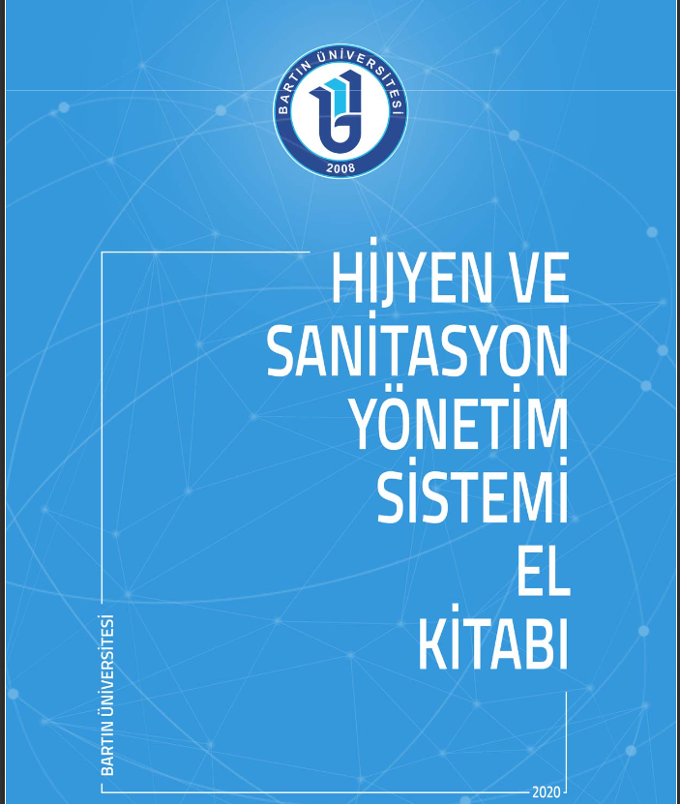

Slide 19
Adı | Gelen | Tamamlanan
El Kitabı |  | 1 Adet
Prosedür | - | 11 Adet
Talimat | 170 | 158 Adet
Form, Plan, Çizelge, Liste | -- | 46
Proses Kartı | 30 | 31

Slide 20
18.09.2020 tarihinde İç Tetkik Soru Listesi, Kılavuzu ve Planı hazırlandı.
Hazırlanan İç Tetkik dokümanları İç Tetkik Eğitimi Katılım Sertifikası alan ve İç Tetkiki gerçekleştirecek olan personele gönderildi.
UYGULA

Slide 21

22-24 Eylül 2020 tarihlerinde 23 ayrı hizmet binasında 11 ekip ve 27 personel tarafından 3 gün içinde İç Tetkik yapıldı.
25 Eylül 2020 tarihinde Nihai İç Tetkik Raporu hazırlandı.
KONTROL ET

Slide 22

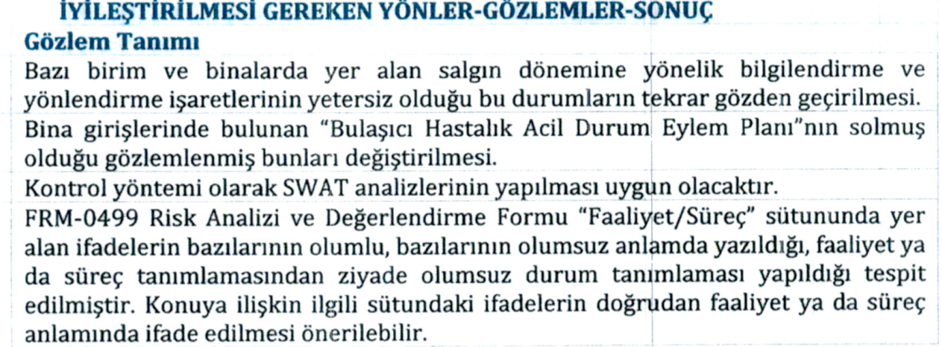
KONTROL ET

Slide 23

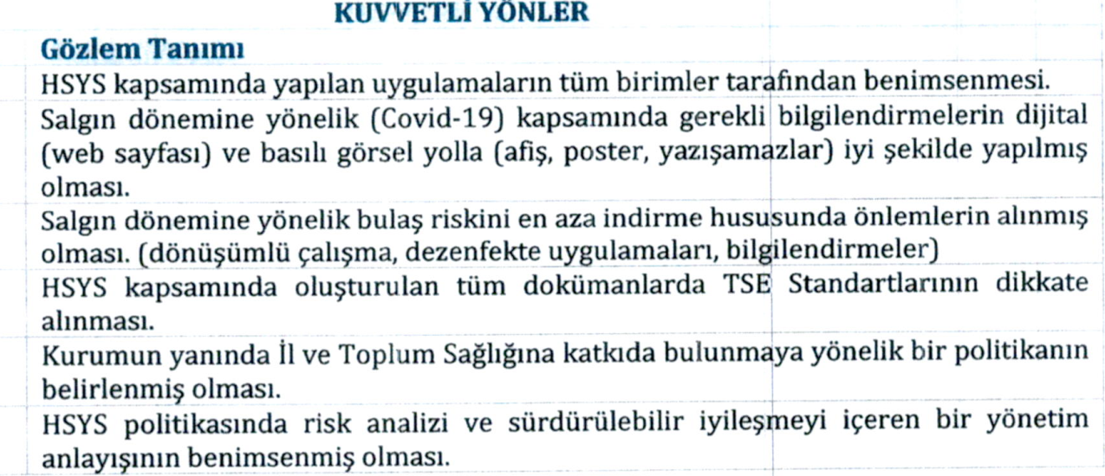
KONTROL ET

Slide 24
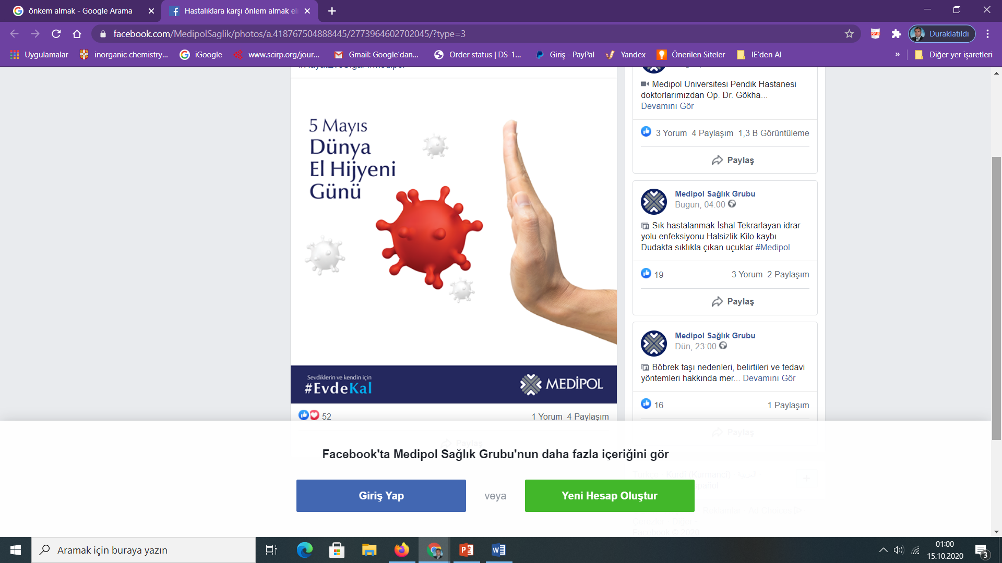
ÖNLEM AL
Yapılan İç Tetkik raporları incelendi ve kısa vadeli uygunsuzluklar için gerekli düzenlemeler yapıldı.
Uzun vadedeki uygunsuzlukların çözülebilmesi için gerekli planlamalar yapıldı.

Slide 25
02.10.2020 tarihinde Çalışma Komisyonu Alt Biriminin toplantısı yapıldı.
13.10.2020 tarihi itibariyle Üniversitemiz hizmetlerinden yararlanan bütün personel ve dış paydaşlara UBYS üzerinden Memnuniyet Anketi yapılmaya başlandı ve halen devam etmektedir.
UYGULA

Slide 26

01.10.2020 tarihinde TSE İSO 13118 Hijyen ve Sanitasyon Yönetim Sistemi Kalite Belgesi alınabilmesi için gerekli başvuru yapıldı ve Dış Tetkik onayı alındı.
TSE tarafından gönderilen Tetkik Teyidi, Nihai Tetkik tarihi, Tetkik Programı ve Tetkik Heyeti ile ilgili onaylama yapıldı.
21.10.2020-23.10.2020 tarihleri arasında TSE Denetim Ekibi Üniversitemizi ziyaret edecektir.

Slide 27
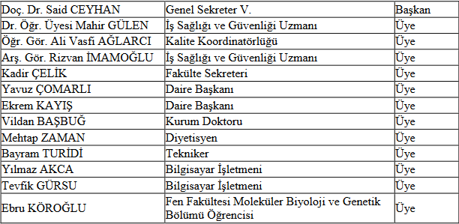
Dış Tetkik sırasında Üniversitemiz adına Savunma Ekibi oluşturuldu.

Slide 28

TEŞEKKÜR
EDERİM…

